Slide 1
ITSS
Fait par Xavier Gérin

Slide 2
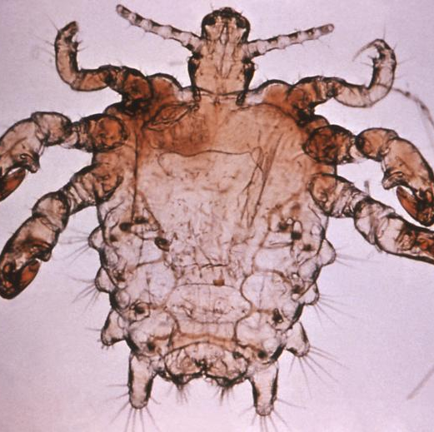
Nom de l’infection: Morpions
Autre nom: Poux de pubis
Nom scientifique: Phitirius pubis
Mode de transmission: Relations sexuelles
Classification: Règne animal
Traitement: Crème, lotions ou shampoings

Slide 3
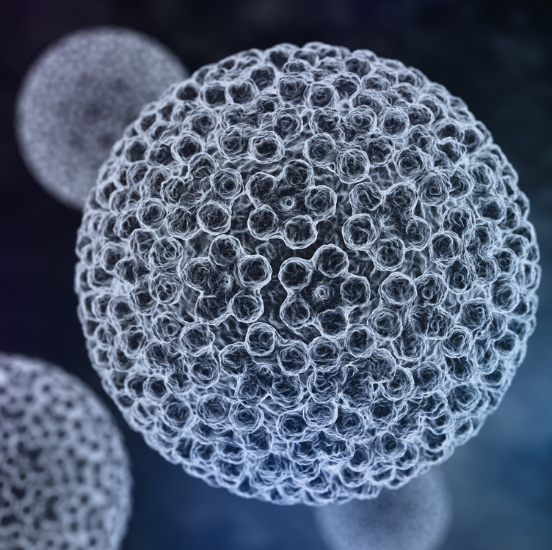
Nom de l’infection: Condylomes
Autre nom: Virus du papillome humain
Nom scientifique: VPH
Mode de transmission: Relations sexuelles
Classification: Virus
Traitement: Cryothérapie

Slide 4
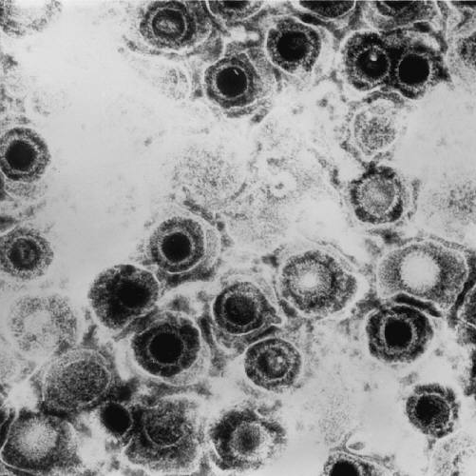
Nom de l’infection: Herpès génital
Autre nom: Virus de l’herpès simplex de type 2
Nom scientifique: VHS-II
Mode de transmission: Relations Sexuelles
Classification: Virus
Traitement: Antiviraux

Slide 5
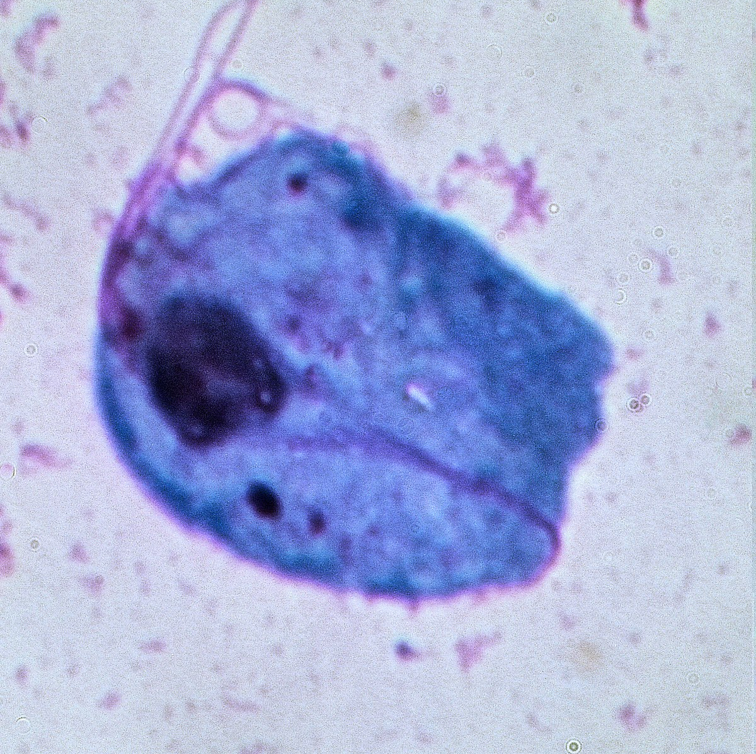
Nom de l’infection: Trichomonase
Autre nom: Truchomonose urogénital
Nom scientifique: Trichomonas vaginalis
Mode de transmission: Relations Sexuelles
Classification: Règne des protistes
Traitement: Antibiotiques

Slide 6
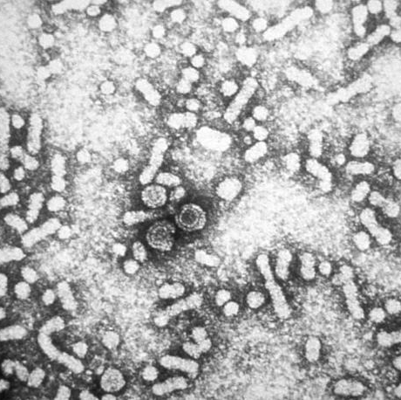
Nom de l’infection: Hépatite B
Autre nom: Virus de l’hépatite B
Nom scientifique: VHB
Mode de transmission: Relations Sexuelles
Classification: Virus
Traitement: Aucun

Slide 7
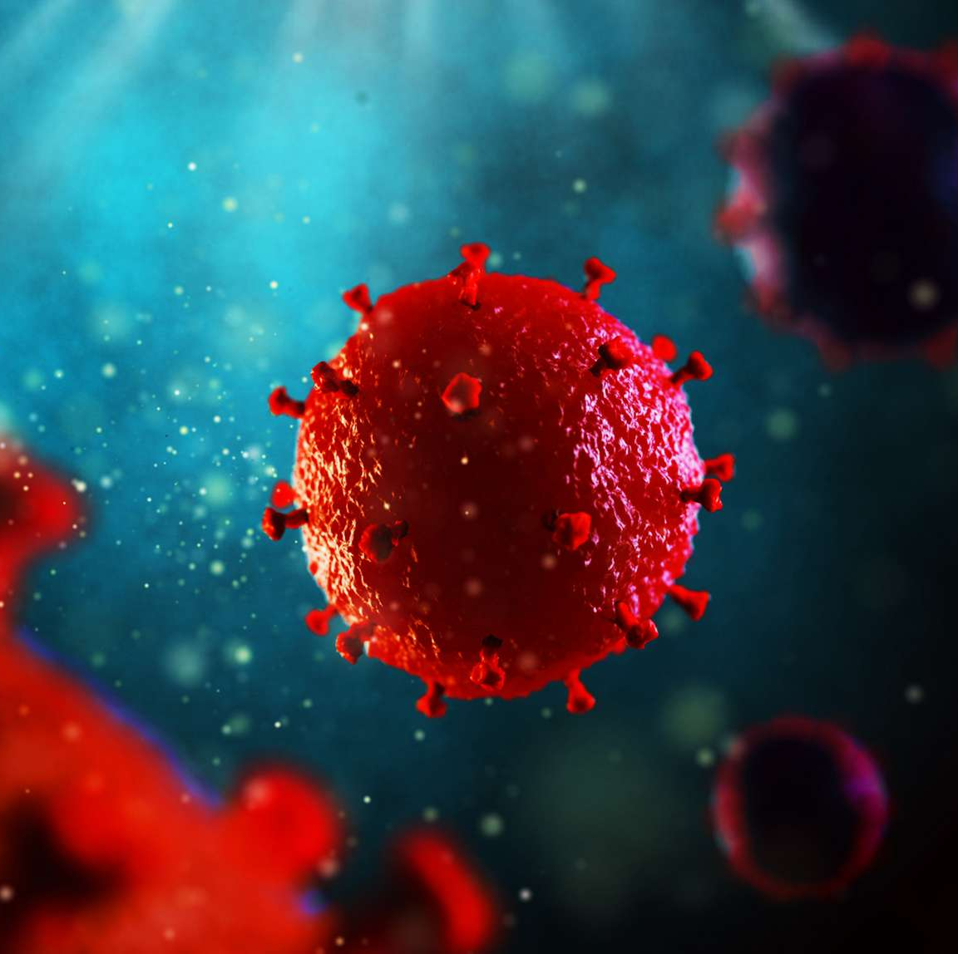
Nom de l’infection: Sida
Autre nom:Virus de l’himmunodéficience humaine
Nom scientifique: VIH
Mode de transmission: Relations sexuelles
Classification: Virus
Traitement: Trithérapie

Slide 8
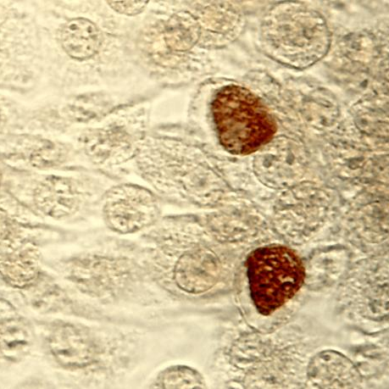
Nom de l’infection: Chlamydiose
Autre nom: Chlamydia Génital
Nom scientifique: Chlamydia trachomatis
Mode de transmission: Relations sexuelles
Classification: Règnes des monères
Traitement: Antibiotiques

Slide 9
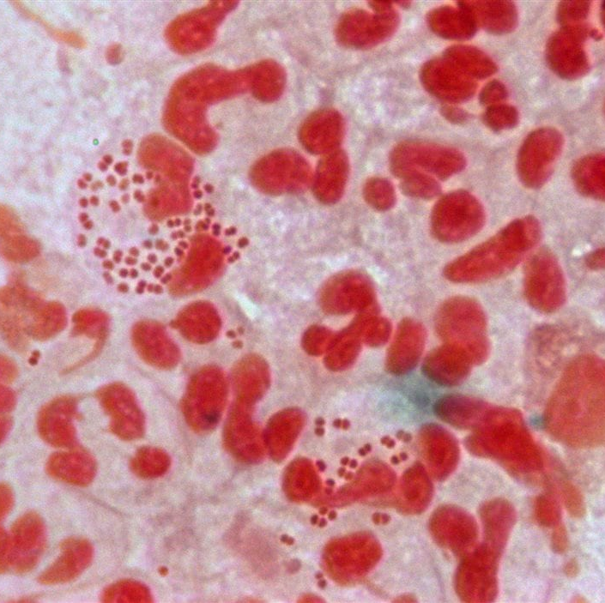
Nom de l’infection: Gonorrhée
Autre nom: Chaude-Pisse
Nom scientifique: Neisseria gonorrhoeae
Mode de transmission: Relations sexuelles
Classification: Règne des monères
Traitement: Antibiotiques

Slide 10
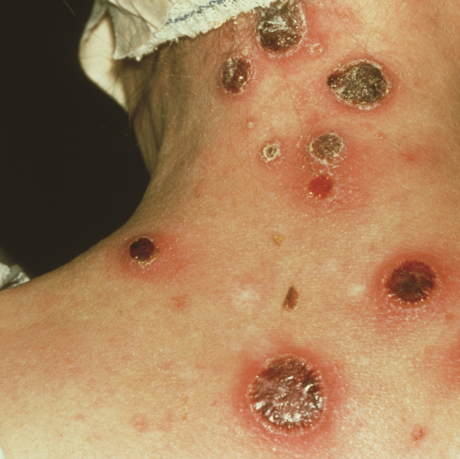
Nom de l’infection: Syphilis
Autre nom: Petite Vérole
Nom scientifique: Treponema pallidum
Mode de transmission: Relations sexuelles
Classification: Règne des monères
Traitement: Antibiotiques

